Slide 1



TIẾT 3 – CHỦ ĐỀ 8
Huỳnh Long Nguyện

Slide 2


KHỞI ĐỘNG

Slide 3


“Du lịch qua màn ảnh nhỏ”

Slide 4



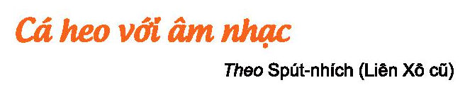

Slide 5
TÌM HIỂU NỘI DUNG
CÂU CHUYỆN

Slide 6

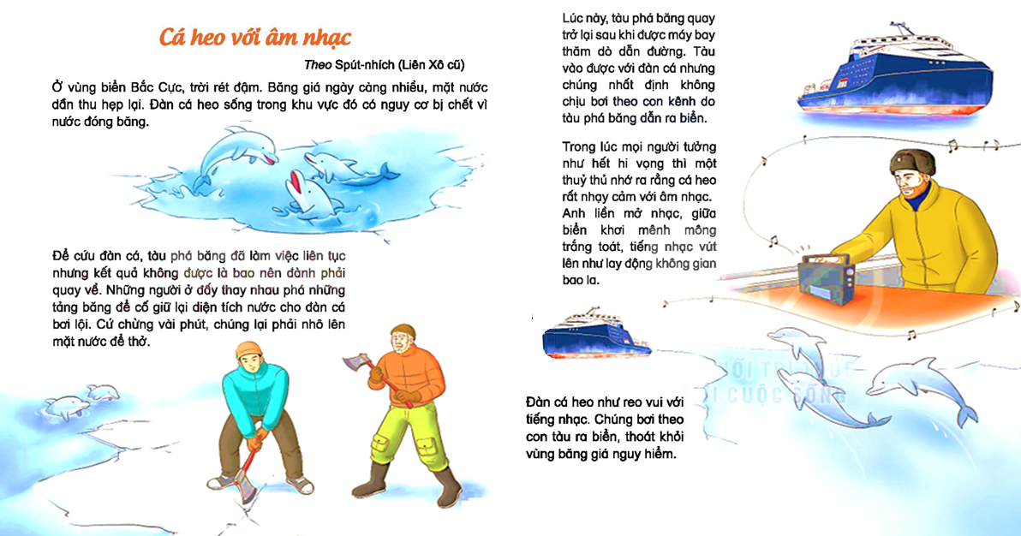

Slide 7
THẢO LUẬN

Slide 8


TRANH 1
Chuyện gì đã xảy ra ở vùng biển Bắc Cực? Tại sao đàn cá heo lại có nguy cơ bị chết?

Slide 9
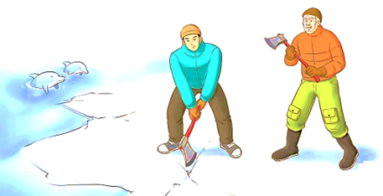
TRANH 2
Con người nơi đây đã làm gì để cứu đàn cá heo?

Slide 10
TRANH 3
Tàu và máy bay đã quay lại làm gì để tiếp tục cứu đàn cá heo? Đàn cá heo có bơi theo tàu phá băng hay không?

Slide 11
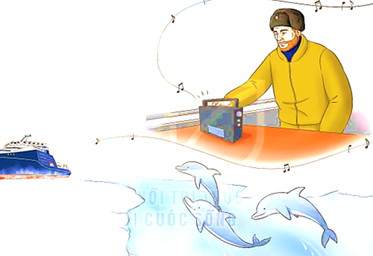
TRANH 4
Người thuỷ thủ đã nhớ ra điều gì ở cá heo để giúp sức cứu đàn cá heo? Kết quả ra sao?

Slide 12
KỂ CHUYỆN
THEO TRANH

Slide 13
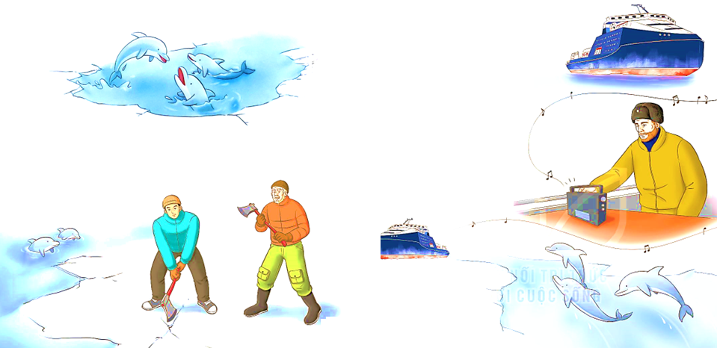
TRANH 3
TRANH 1
TRANH 2
TRANH 4

Slide 14

CÂU HỎI
Vì sao đàn cá heo có nguy cơ bị chết?
Điều gì đã làm cho đàn cá heo vui trở lại và bơi theo con tàu ra biển?

Slide 15
NGHE VÀ VẬN ĐỘNG
CÙNG CÁ HEO
THEO NHỊP ĐIỆU

Slide 16

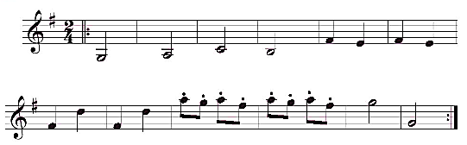
NHẠC NGHE

Slide 17

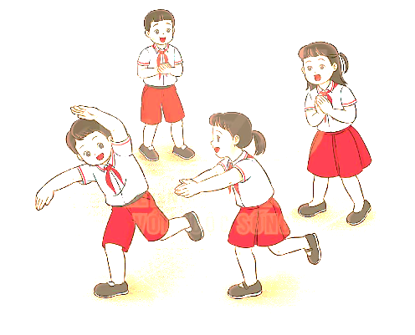
NHẠC ĐỆM

Slide 18
TIẾT 3 – CHỦ ĐỀ 8

Slide 19
TIẾT 3 – CHỦ ĐỀ 8
Huỳnh Long Nguyện

